Slide 1
РНС
Технологический колледж
Рейтинговая система оценивания знаний студентов как один из инструментов реализации ФГОС.
РНС
_____________________
г.Прохладный
2015г.

Slide 2
В.А. Сухомлинский.
«Сердце отдаю детям»
«Тот, кого я учу, — это, прежде всего,
живой человек, ребенок, а потом ученик.
Оценка, которую я ставлю ему-
это не только измеритель его знаний, но, прежде
всего, мое отношение к нему как к человеку».

Slide 3
Недостатки 5-ти балльной системы оценки знаний учащихся («Стратегия модернизации содержания общего образования»)
Нет эталона для сравнения, измерения и объективного оценивания знаний.
Отсутствие системы оценивания, ориентированной на индивидуальную, проектную, опытно- экспериментальную, творческую работу подростков.
Отсутствие целенаправленной работы, направленной на развитие у учащихся способностей к самоконтролю и самооценке.
Контрольно-оценочный механизм остается целиком и исключительно в руках педагога и направлен на внешний контроль, сопровождаемый соответствующими санкциями, а не на педагогическую поддержку учащихся.
«Субъективизм» и «авторитарность» системы контроля и оценивания.

Slide 4
Причины появления:
Неудовлетворенность существующей системой оценки – разные виды деятельности имеют разную ценность;
Система оценивания должна быть средством взаимодействия – студент должен быть субъектом в выборе индивидуального маршрута;
Учебная дисциплина – не система отдельных уроков, а единое пространство для формирования умений;
Слабо выражена или отсутствует мотивация к учению.

Slide 5
Требования к системе знаний по ФГОС
объективность
субъективность
открытость
оценивается деятельность
критериальность
использование накопительной системы оценивания
самооценка

Slide 6
Рейтинг - с английского rating - это отметка, некоторая численная характеристика какого-либо качественного понятия.
Рейтинг - индивидуальный числовой показатель оценки достижений в классификационном списке.
Рейтинговая система - совокупность правил, методических указаний и соответствующего математического аппарата, реализованного в программном комплексе, обеспечивающем обработку информации как по количественным, так и по качественным показателям индивидуальной учебной деятельности студентов, позволяющем присвоить персональный рейтинг (интегральную оценку, число) каждому учащемуся в разрезе любого модуля, а также обобщенно по дисциплине.

Slide 7
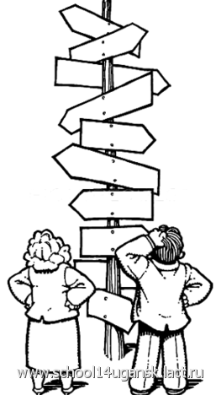
Этапы внедрения РНС
ОР
1. Формулировка образователь- ных результатов.
2. Совершенствование УМК.
3. Организация взаимодействия.
4. Мониторинг эффективности внедрения.
ТК
УМК
мониторинг
современная школа

Slide 8
Как составить рейтинг?
Разделить учебный материал на структурно-логические самостоятельные модули (логические блоки);
Определить нормативные баллы на все задания (или правила начисления баллов);
Установить минимальное количество баллов по каждому виду учебной деятельности, которое должен набрать обучающийся.
Составить для обучающихся свод правил и положений, на основе которых будет производиться оценивание - рейтинговый регламент;
В конце семестра выставить общую оценку, представляющую собой сумму рейтинговых оценок за отдельные модули.

Slide 9
Возможны следующие виды рейтинга:
рейтинг по предмету общий или отдельно по теоретическим вопросам, отдельно по решению задач и по дополнительным баллам;
рейтинг временной — за некоторый промежуток времени (семестр, год и т.д.) или тематический — по отдельным разделам (темам) .

Slide 10
Принципы разработки заданий:
60% контрольного задания должна включать только понятия и умения (навыки) включённые в обязательный минимум (стандарт) по предмету (отметка «3»).
40% заданий основаны на понятиях, умениях (навыках) выше стандартных (отметка «4»и «5»).
В любой форме контроля (кроме опроса) предусмотрены дополнительные задания частично-поискового и творческого уровня, выполнив которые, студенты могут получить дополнительные баллы.

Slide 11
Чем больше действий будет учтено, тем лучше для объективности отметки.
В критерии оценивания включены:
Лекции.
Практические занятия.
Контрольные работы.
Домашние работы.
Посещение уроков.
Опоздания на урок.
Поведение на уроке.
Наличие записей в рабочей тетради.
Активность учащихся на уроке.
Полнота ответа.
Своевременная сдача работы.
Отказ от ответа.
Творческая работа, участие в олимпиадах, конкурсах.

Slide 12
Составляющие итоговой оценки
Оценки за стандартизированные итоговые работы
Итоговая оценка
Накопленные оценки (динамика продвижения)
Успехи во внеурочной деятельности

Slide 13
Набравшие 90% и более от суммы баллов за текущий контроль –освобождается от экзамена и «автоматически» получает оценку «5».
Набравшие 80% и более — оценку «4».
Набравшие менее 80% сдают экзамен.
Студенты, набравшие 80% от максимальной
суммы, при желании могут отказаться от
«автоматической» оценки «4» и сдавать
экзамен во время сессии.
За своевременность выполнения работы — 2 балла.
За досрочное выполнение работ (домашних
контрольных работ, индивидуальных
заданий) — 2 балла.
За аккуратное систематическое ведение
тетради — до 10 баллов.
Льготы:
/по окончании семестра/

Slide 14
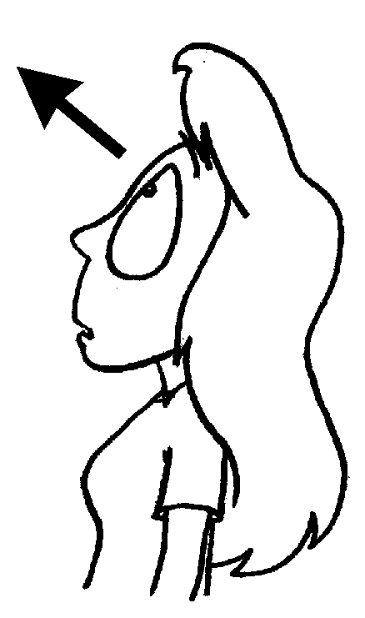
Штаф:
За пропуски занятий без уважительной причины — минус 10 баллов.
За опоздание — минус 3 балла.
За неаккуратное ведение тетради — минус 5 баллов.
За несвоевременно выполненную работу — минус 2 балла.
За отказ отвечать – 10 баллов.
Пропущенная по уважительной причине работа может быть сдана в недельный срок без снятия штрафных очков.
Пропущенная по неуважительной причине работа тоже должна быть отработана, но уже со снятием штрафных баллов:
в течение 1-й недели студент получает 75% от максимально возможного количества баллов;
в течение 2-й недели — 50%;
в течение 3-й недели — 25%.
В остальные сроки за сданную тему (раздел) баллы не начисляются вообще.
Задолженности сдаются во внеурочное время, назначенное преподавателем, по инициативе студентов.

Slide 15
Распределение баллов 1 семестра
Модули | I семестр | Максимальное число баллов «5» | Минимальное число баллов «4» | Обязательный минимум (в баллах) «3»
Модуль 1. | Тема 1.1. | 38=20ч+10б+8б | 31 | 21
 | Тема 1.2. | 42 | 33 | 15
 |  | 76 | 47 | 36
Модуль 2. | Тема 2.1. | 24 | 15 | 9
 | Тема 2.2. | 24 | 15 | 9
 | Тема 2.3. | 24+20+3 | 15+15+2 | 9
 | Тема 2.4. | 24+20+3 | 15+15+2 | 9
 |  | 142 | 94 | 36
 | + 12 + 12 +8
Итого: |  | 354 | 153 | 80

Slide 16
Система оценивания образовательных результатов
 |  | Посещение занятиОпоздание |  | Ведение тетради |  | Работа на уроках |  | Практикум |  | К/р |  | С/р. |  | Своевременность | Проекты твор- ческ.рабо ты |  | Итого
 | Ф.И | max | min | max | min | max | min | max | min | max | min | max | min |  | max | min
 |  | 2 | 1 | 2 | 1 | 3 | 1 | 3 | 1 | 10 | 3 | 8 | 2 | 2 | 4 | 2
1
2
3
4

Slide 17
Мотивация студентов к работе в режиме РНС
альтернативная форма контроля;
деятельность, оцениваемая определенным образом (в условиях рейтингово-накопительной системы);
как один из результатов деятельности в составе УНО;
проектный тип исследовательской работы;
участие в творческих работах, конкурсах, олимпиадах;
обязательный образовательный результат;
альтернативная форма выполнения какого-то этапа изучения темы.

Slide 18
Таким образом, при рейтинговой системе оценивания достижений учащихся можно применять самые разнообразные формы и методы организации учебно-познавательной деятельности, но самое главное – вызвать у учеников интерес к предмету и пробудить желание заниматься в дальнейшем.

Slide 19
Учебный портфель (портфолио)
Технология, которая может быть использована как основа индивидуального маршрута обучения.
Набор материалов, которые студент собирает по ходу работы над модулем (проект, олимпиада, конкурс), «накопитель» достижений - грамот, сертификатов)
«Накопительная» функция

Slide 20
Спасибо
за внимание

Slide 21
Учебный портфель (портфолио))
отражает динамику развития студента, его отношений, результатов его самореализации;
Демонстрирует его стиль учения;
показывает особенности его общей культуры и отдельных сторон интеллекта;
помогает студенту проводить рефлексию собственной учебной работы, подготовки и обоснования будущей исследовательской работы;
служит формой обсуждения и самооценки результатов работы студента на зачете или итоговом занятии;
помогает студенту самостоятельно установить связи между предыдущими и новыми знаниями.

Slide 22
Заключение
Какие нужны новые формы и методы оценки?
Приоритетными в диагностике (контрольные работы и т.п.) становятся не репродуктивные задания (на воспроизведение информации), а продуктивные задания (задачи) по применению знаний и умений, предполагающие создание студентом в ходе решения своего информационного продукта: вывода, оценки и т.п.
Помимо привычных предметных контрольных работ теперь необходимо проводить метапредметные диагностические работы, составленные из компетентностных заданий, требующих от студента не только познавательных, но и регулятивных и коммуникативных действий. Предложенная «Школой 2100» диагностика метапредметных результатов является педагогической, ею может воспользоваться любой преподаватель.

Slide 23
Совершенно новым для массового образования является вводимая ФГОС диагностика результатов личностного развития. Она может проводиться в разных формах (диагностическая работа, результаты наблюдения и т.д.). В любом случае такая диагностика предполагает проявление студентом качеств своей личности: оценки поступков, обозначение своей жизненной позиции, культурного выбора, мотивов, личностных целей.
Привычная форма письменной контрольной работы теперь дополняется такими новыми формами контроля результатов, как:
целенаправленное наблюдение (фиксация проявляемых ученикам действий и качеств по заданным параметрам),
самооценка студента по принятым формам (например, лист с вопросами по саморефлексии конкретной деятельности),
результаты учебных проектов,
результаты разнообразных внеучебных и внешкольных работ, достижений учеников.

Slide 24
Заключение
Какие нужны новые формы и методы оценки?
Предлагается принципиально переосмыслить, а по сути изменить традиционную оценочно-отметочную шкалу (так называемую «пятибалльную»). В настоящее время она построена по принципу «вычитания»: решение учеником учебной задачи сравнивается с неким образцом «идеального решения», ищутся ошибки − несовпадение с образцом, чтобы понизить отметку. Подобный подход ориентирует на поиск неудачи, отрицательно сказывается на мотивации ученика, его личностной самооценке. Вместо этого предлагается переосмыслить шкалу по принципу «прибавления» и «уровневого подхода» – решение студента даже простой учебной задачи, части задачи оценивать как безусловный успех, но на элементарном уровне, за которым следует более высокий уровень, к нему ученик может стремиться.

